Slide 1
Интеллектуальная система для изучения и преподавания иностранных языков Rosetta Stone® Advantage
от одного из мировых лидеров
в области обучающих технологий группы компаний Rosetta Stone

Slide 2
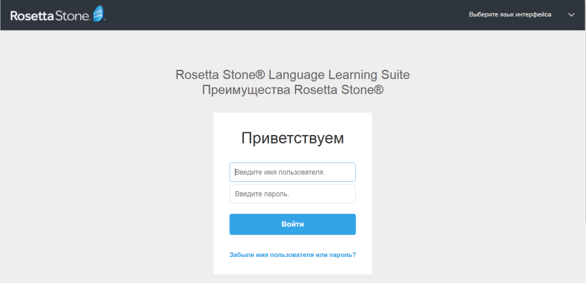
Платформа включает 4 основных роли:
Архитектура Tell Me More
Роль учащегося
Роль преподавателя
Роль менеджера учебного процесса
Роль администратора
Доступ к 9 языкам обучения
Все уровни от новичка до эксперта
Входное, промежуточное и итоговое тестирование
Контроль обучения (время и результаты)
Общение, вопросы и ответы
Отправка индивидуальных заданий
Автоматические отчеты
Результаты обучения
Выгрузка отчетов об обучении
Регистрация учащихся, преподавателей и менеджеров
Формирование групп или классов
Управление пользователями и их данными

Slide 3
Можно изучать любой из 9 иностранных языков:
Британский Английский
Международный английский
Испанский европейский
Французский
Немецкий
Итальянский
Голландский
Китайский
Испанский латиноамериканский

Slide 4
Полная локализация на 22 языка, на которых можно учиться

Slide 5
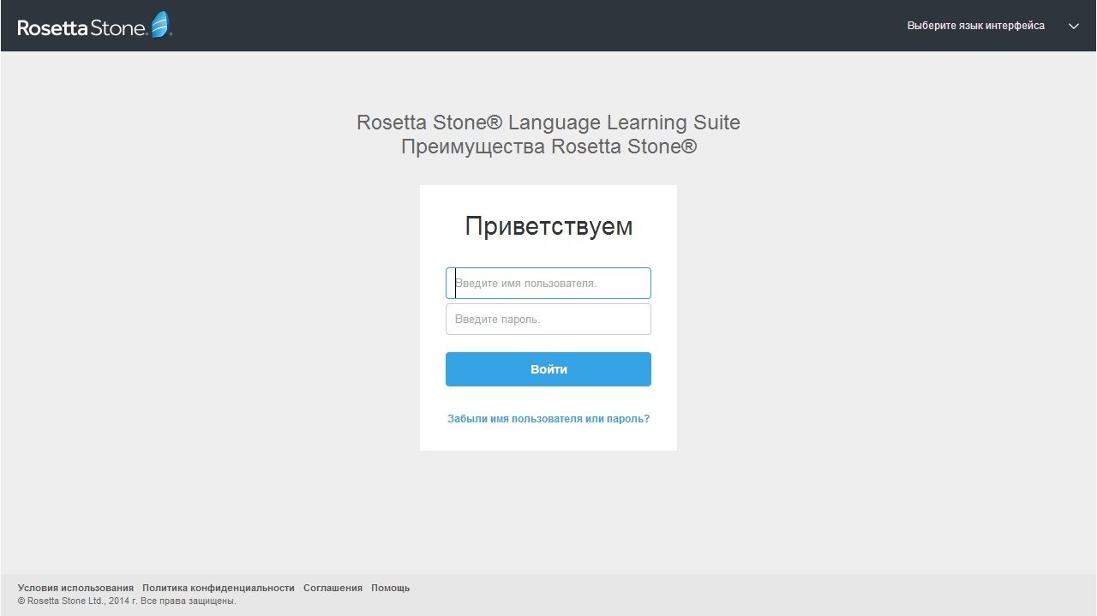
Вход в систему осуществляется из интернет браузера или из корпоративной учебной системы

Slide 6
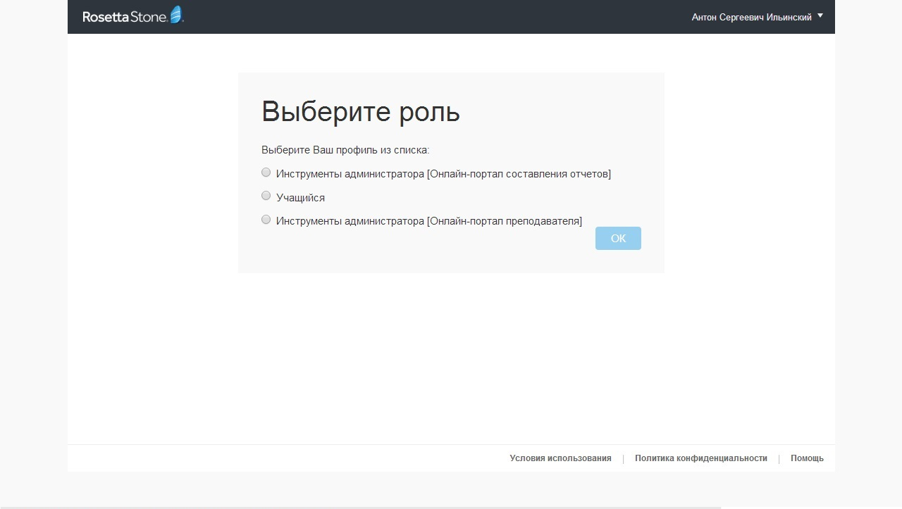
Одному человеку можно одновременно дать несколько ролей: учащийся, преподаватель, и менеджер учебного процесса

Slide 7
Рассмотрим роль учащегося:
Архитектура Tell Me More
Роль учащегося
Роль преподавателя
Роль менеджера учебного процесса
Роль администратора
Доступ к 9 языкам обучения
Все уровни от новичка до эксперта
Входное, промежуточное и итоговое тестирование
Контроль обучения (время и результаты)
Общение, вопросы и ответы
Отправка индивидуальных заданий
Автоматические отчеты
Результаты обучения
Выгрузка отчетов об обучении
Регистрация учащихся, преподавателей и менеджеров
Формирование групп или классов
Управление пользователями и их данными

Slide 8
Для учащихся системой представлено:
Обширный спектр готовых уроков на профессиональные и повседневные темы (например, Английский = 1 500 часов)
Формирование и развитие четыреx основных языковых навыков –
разговорной практики (система понимает устную речь), аудирования, чтения и письма
Онлайн Библиотека Rosetta Stone® Advantage:
Словарь и грамматический учебник, спряжение, энциклопедия
Уровни: от начинающего – А1 до эксперта – С1
Программа полностью соответствует "Общеевропейским критериям "

Slide 9
Выбор языка обучения

Slide 10
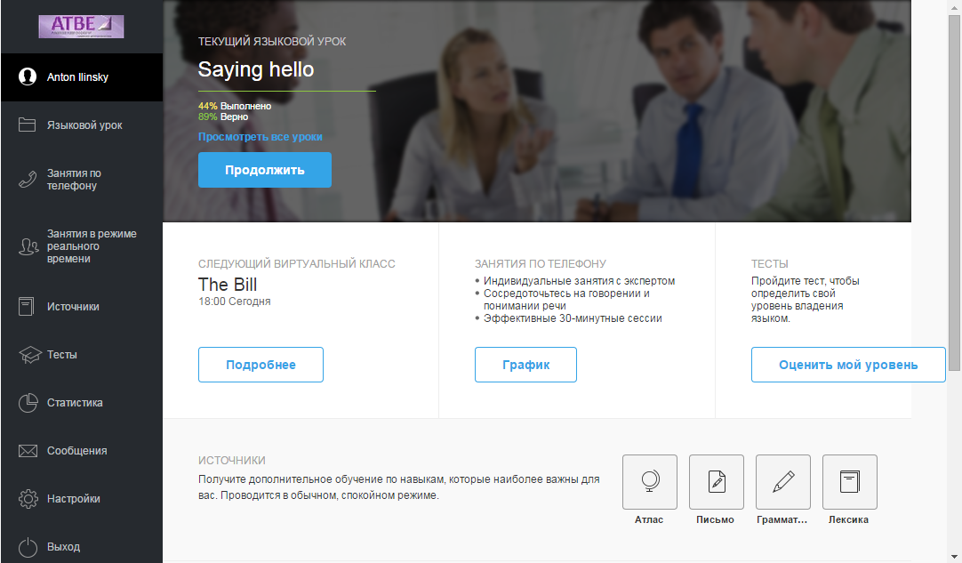
Основной рабочий экран учащегося
Название урока,
статистика по уроку,
кнопка продолжения
обучения
Меню
Дополнительные ресурсы

Slide 11
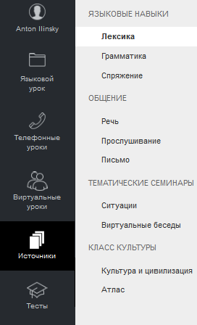
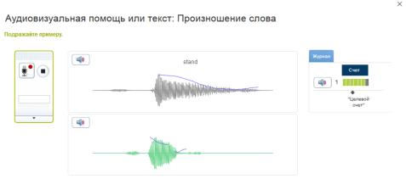
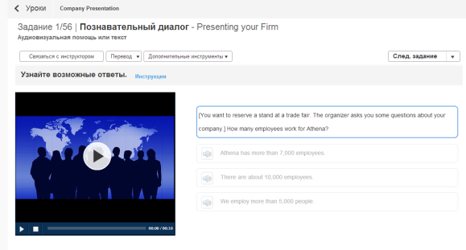
Цикл обучения
5. Заключителный тест
4. Интерактивные диалоги, работа с ресурсами библиотеки Rosetta Stone® Advantage; промежуточное тестирование
1. Вступительное
тестирование
3. Интенсивная практика: поочередная отработка всех навыков;
возможность работать одновременно на нескольких уровнях и в разных отраслях
2. Набор уроков, адаптированных к уровню и поставленным задачам обучения

Slide 12
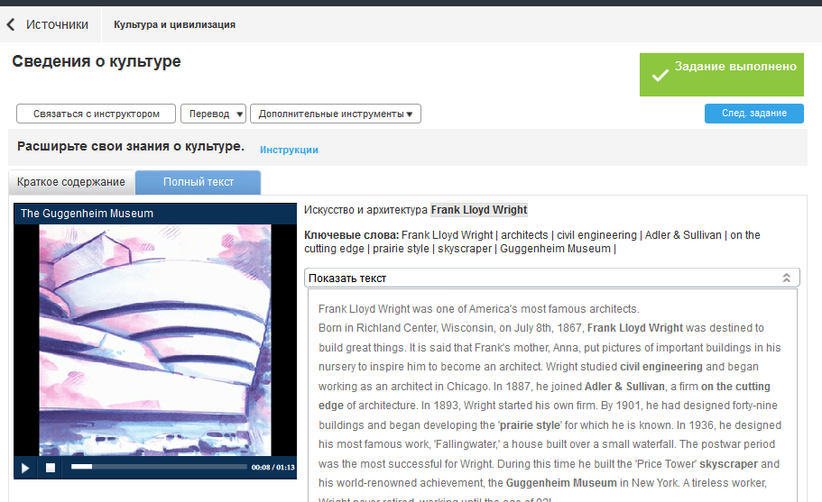
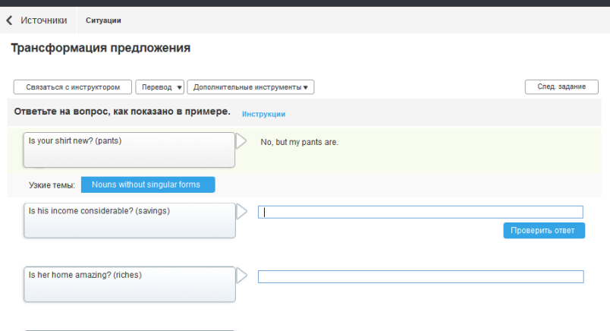
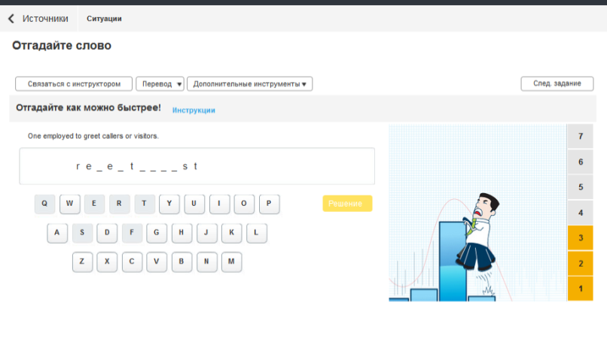
Бoгатый выбор упражнений, совмещающих класcику с инновациями
Интерактивные диалоги
Вопросы на понимание текста
Ролевые видео игры
Более 300 уроков на базе Евроновостей
Грамматические упражнения
Слова – загадки
Кроссворды с произношением
Упражнения на ассоциации
Диктанты
Всего более 47 видов упражнений

Slide 13
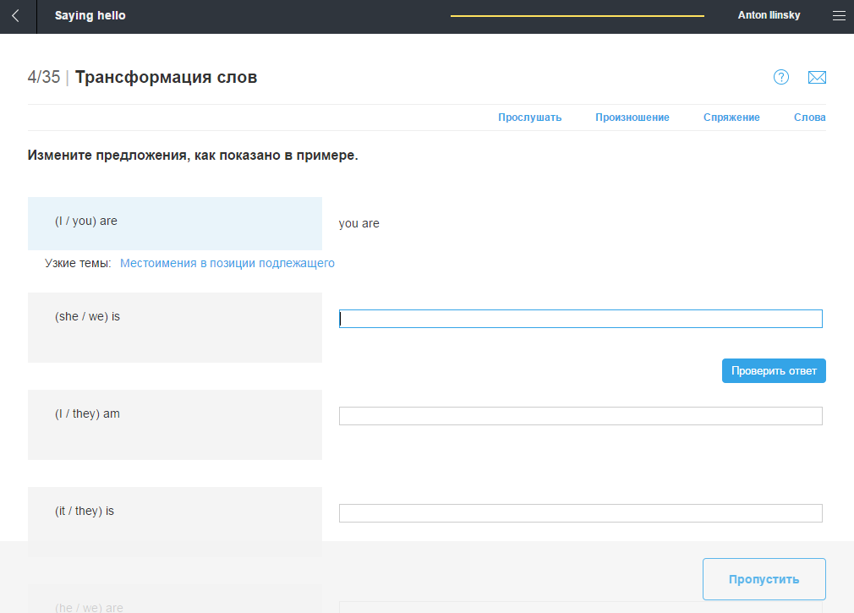
Типовое рабочее окно упражнения
Номер и вид упражнения
Дополнительные
функции
Пример и само упражнение
Проверка
правильности
Переход на следующее упражнение

Slide 14
Отправка преподавателю сообщения о трудностях, возникших с выполнением задания (скриншот задания отправляется автоматически, так что преподаватель сразу видит проблемное место)

Slide 15
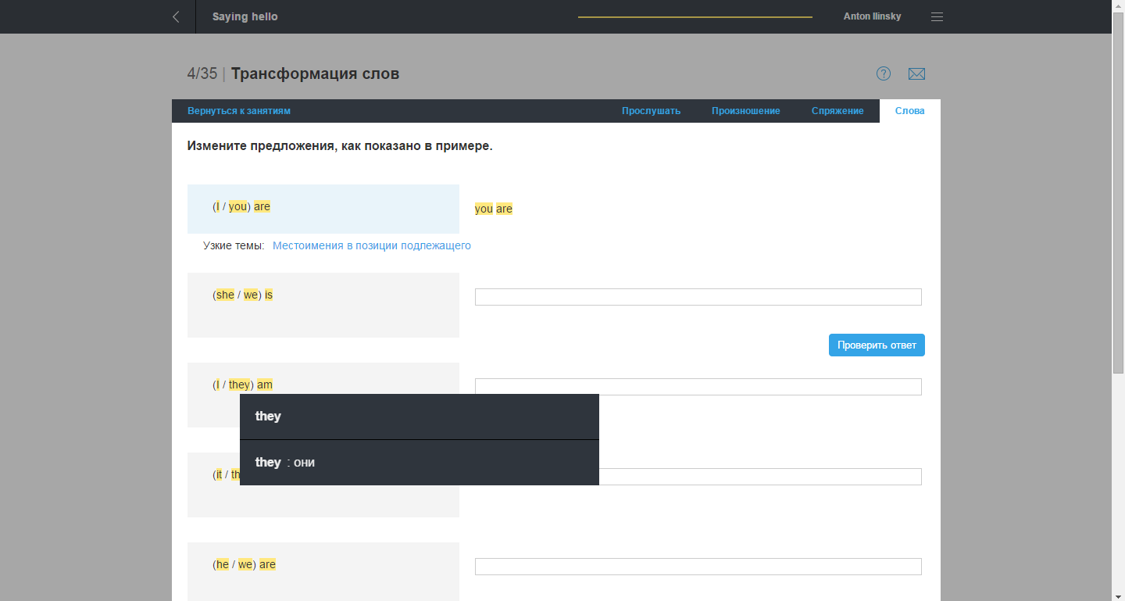
Просмотр перевода слов в задании

Slide 16
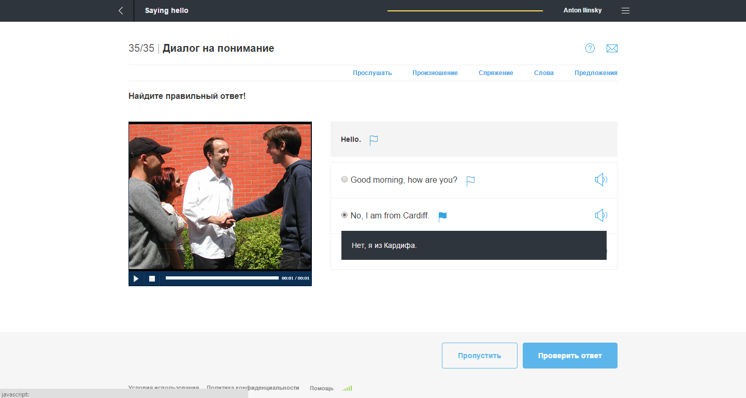
Просмотр перевода предложений в задании

Slide 17
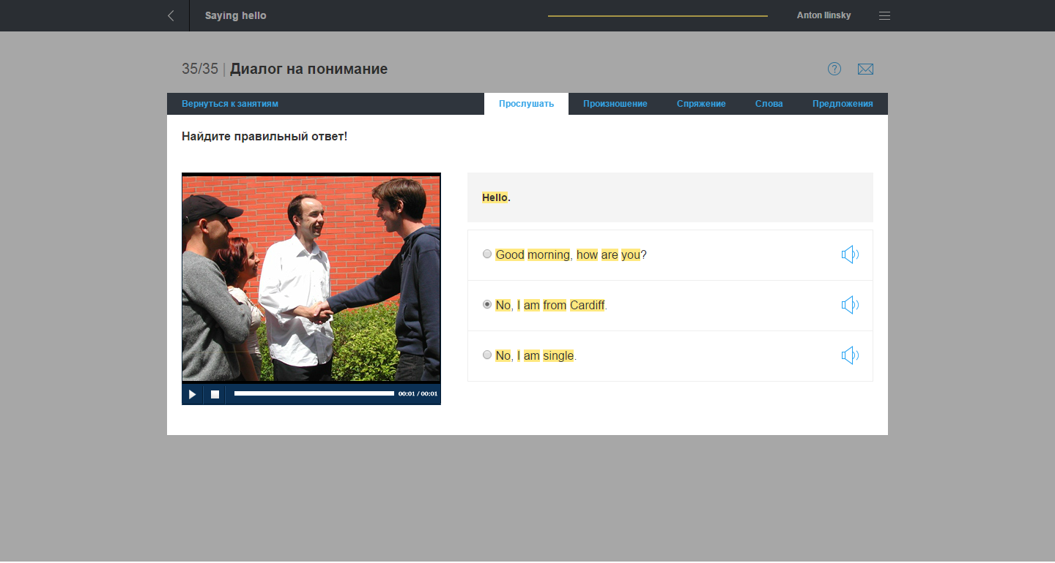
Прослушивание произношения слов в задании

Slide 18
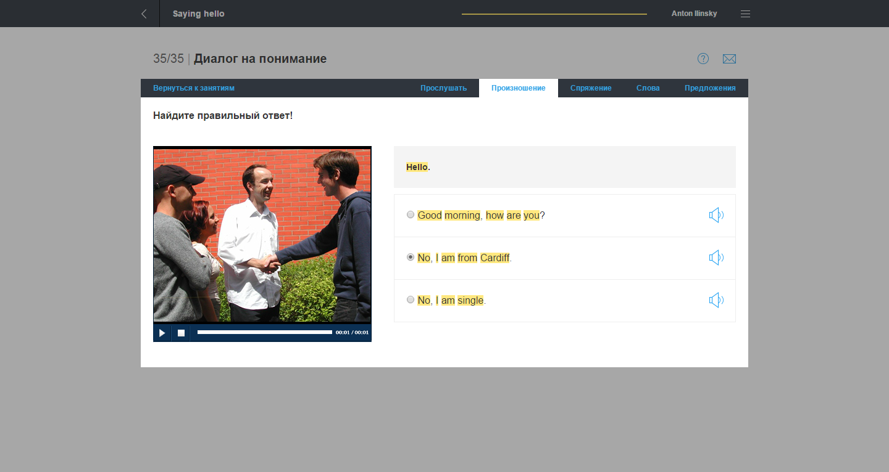
Отработка произношения слов в задании

Slide 19
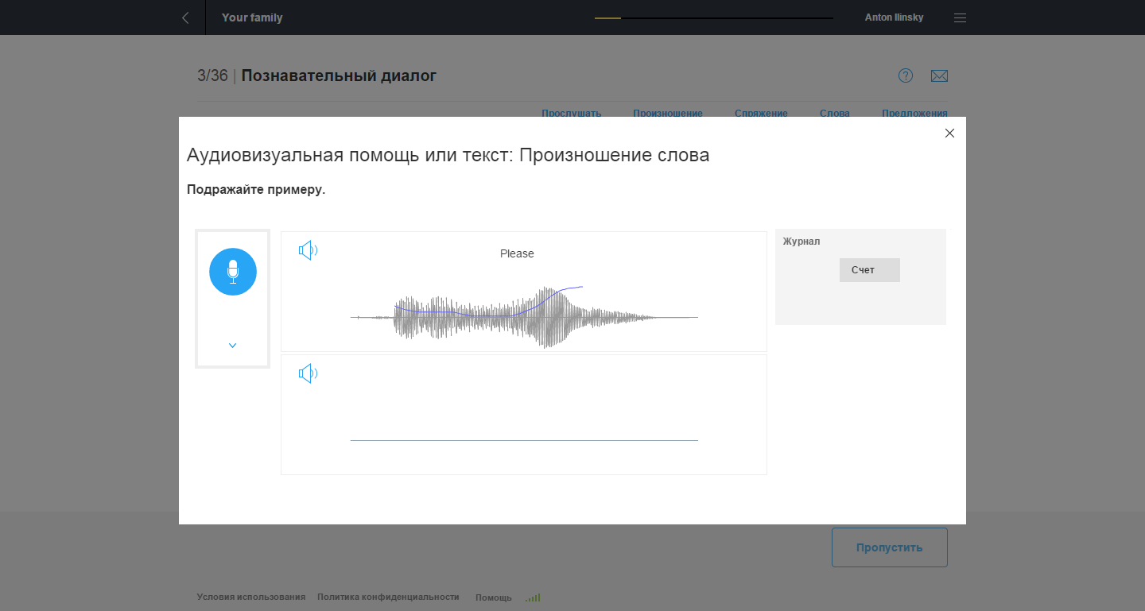
Отработка произношения слова. Сначала говорит диктор…

Slide 20
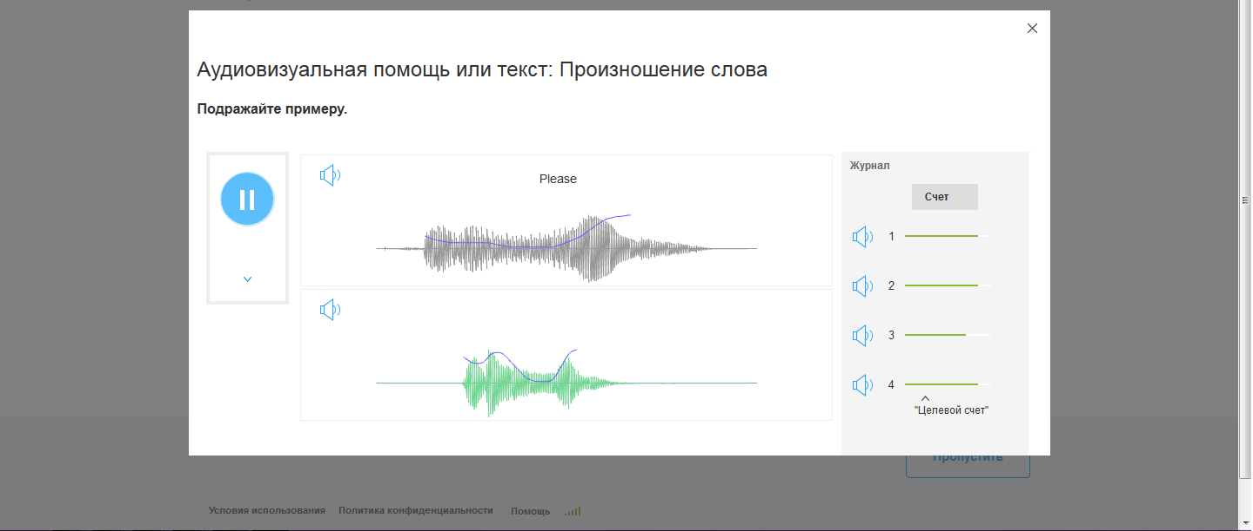
… затем говорит учащийся, и система проставляет ему оценку за качество произношения в виде зеленых черточек. Уровень сложности можно изменить непосредственно в этом задании. На графиках поперечные диаграммы – громкость голоса, кривая линия - интонация

Slide 21
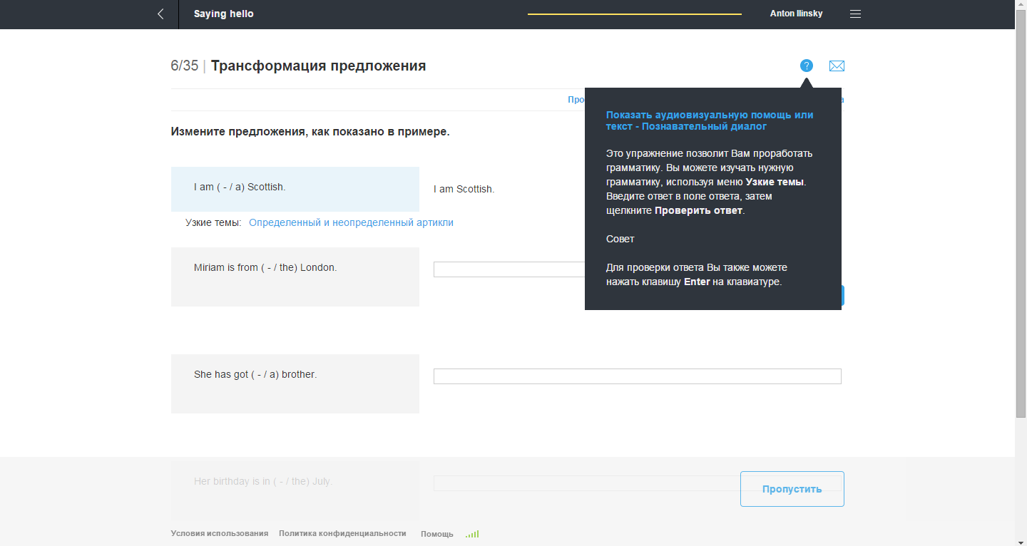
Помощь к заданию

Slide 22
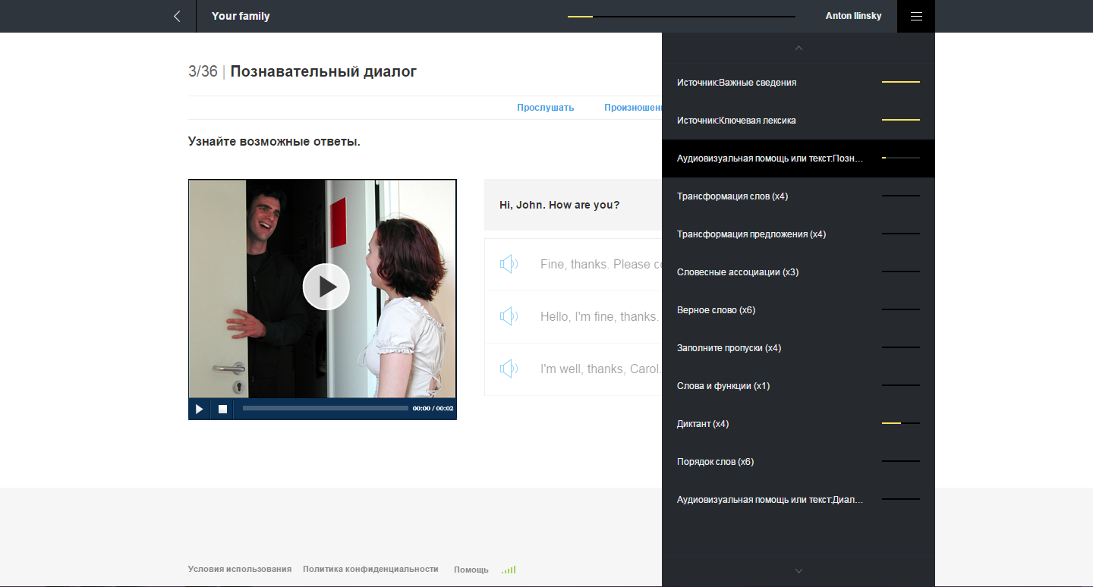
Содержание текущего урока . Для перехода к выполнению задания достаточно кликнуть по его названию.

Slide 23
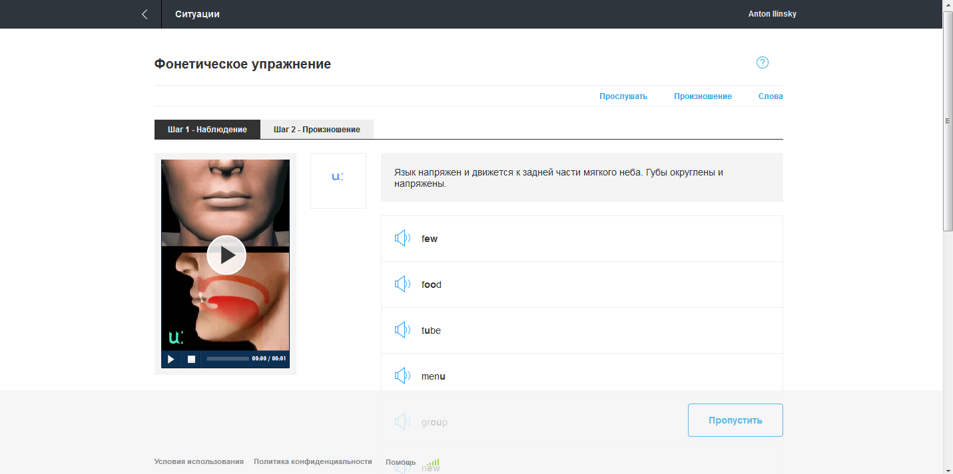
Пример фонетического упражнения. Всего более 47 видов упражнений.

Slide 24
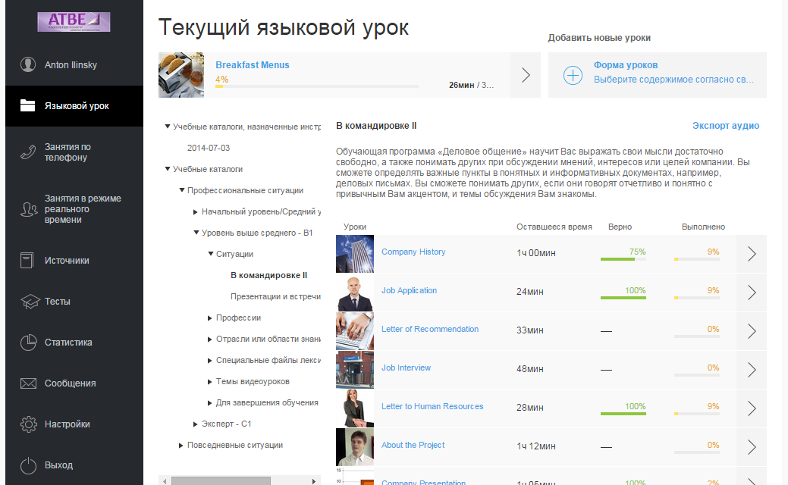
Раздел «Языковой урок»
Пополнение учебной программы
Учебная програм-ма
Содержание
раздела с
результатами
обучения

Slide 25
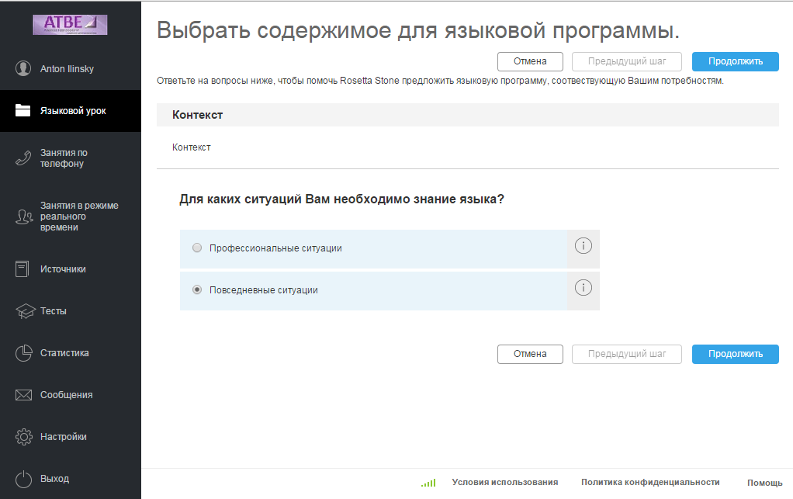
Формирование языковой программы: выбор типа учебных материалов

Slide 26
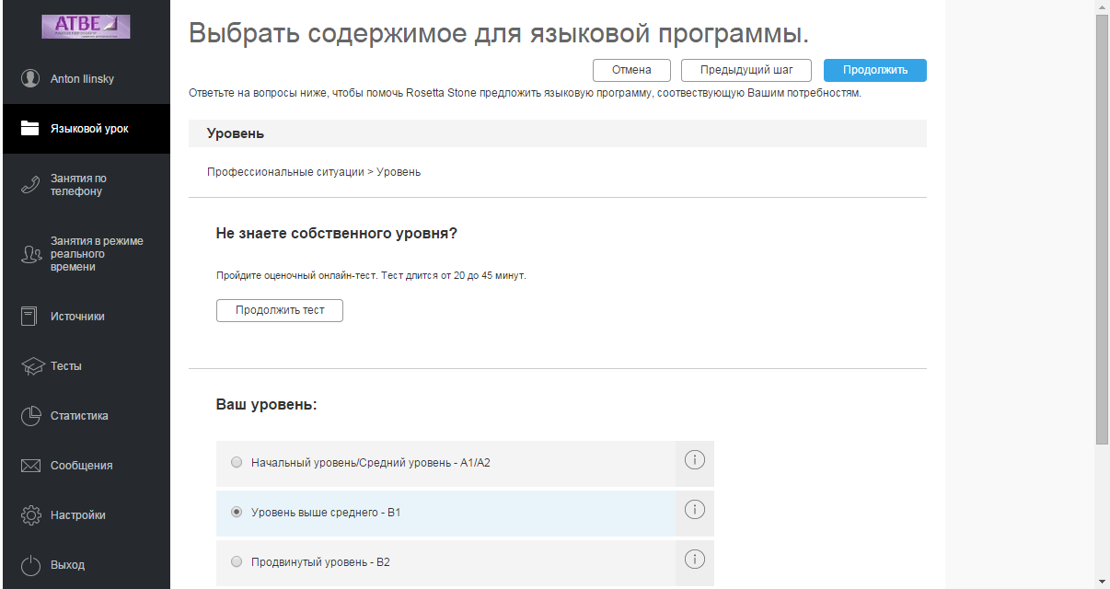
Формирование языковой программы – выбор уровня обучения (при первом входе система это делает автоматически после тестирования учащегося)

Slide 27
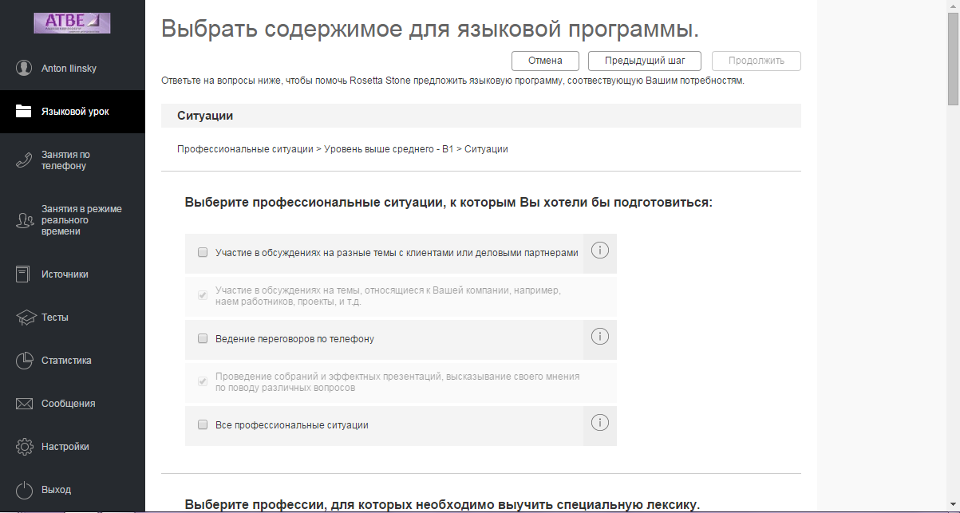
Формирование языковой программы – набор уроков из профессиональных ситуаций

Slide 28
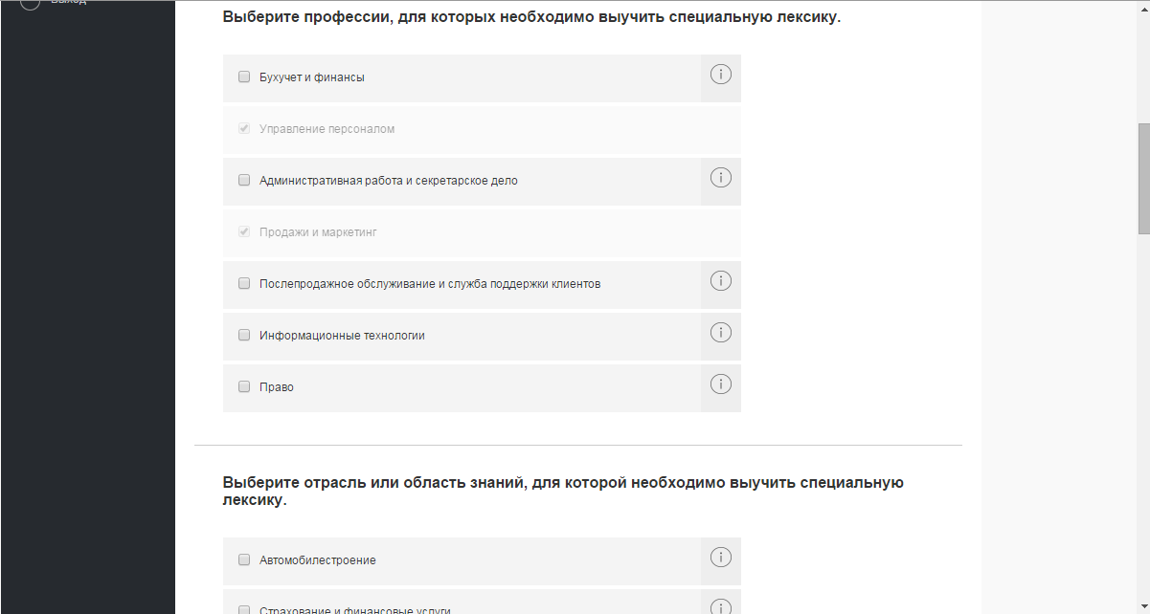
Формирование языковой программы – набор уроков по профессиям

Slide 29
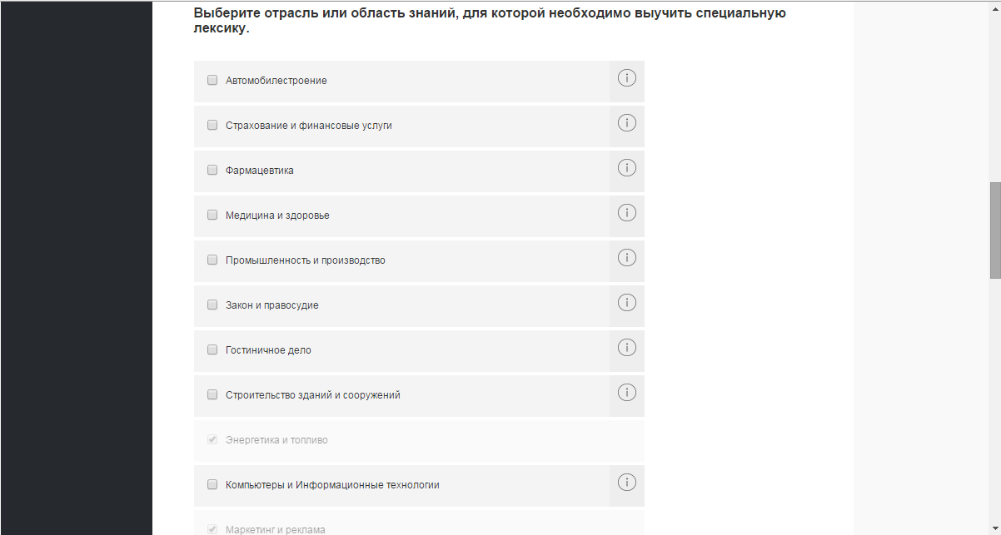
Формирование языковой программы – набор уроков по отраслям и областям знаний

Slide 30
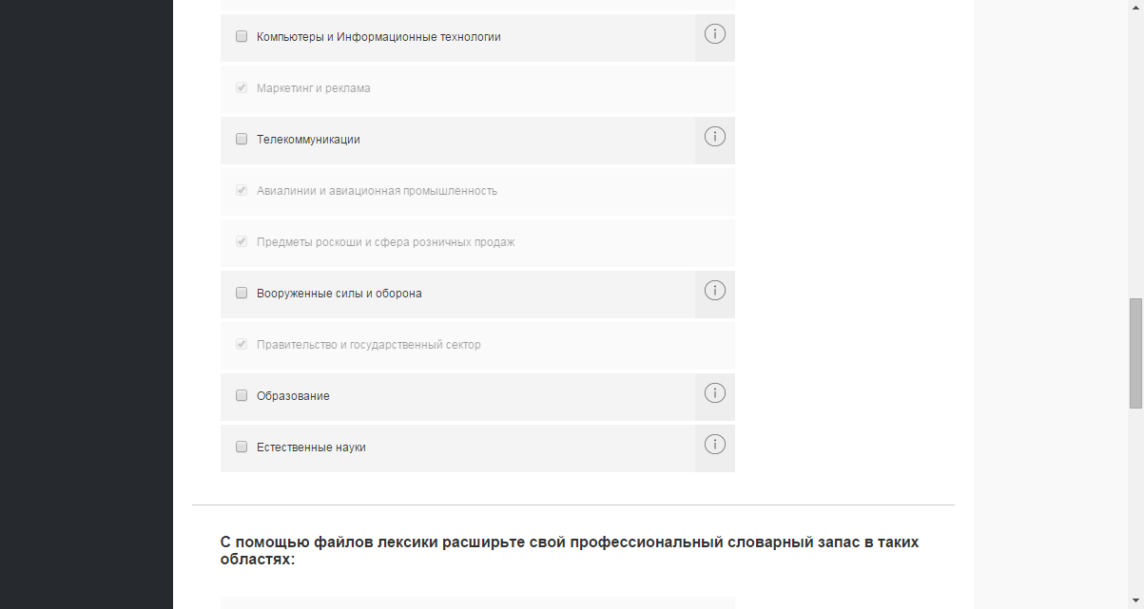
Формирование языковой программы – набор по отраслям и областям знаний

Slide 31
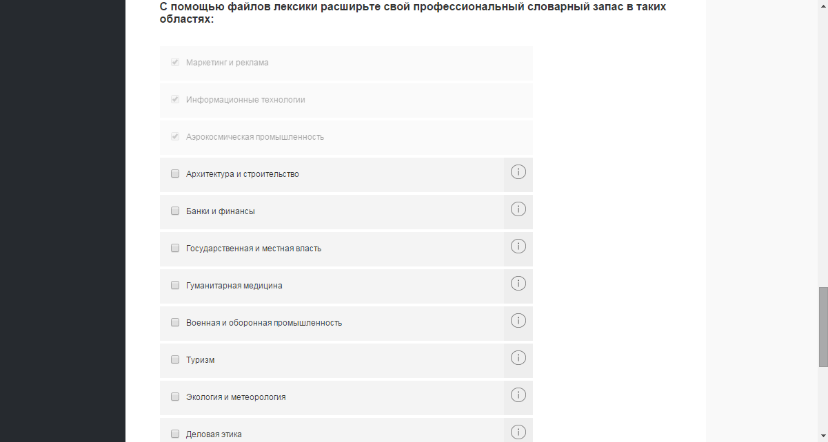
Формирование языковой программы – выбор лексических заданий

Slide 32
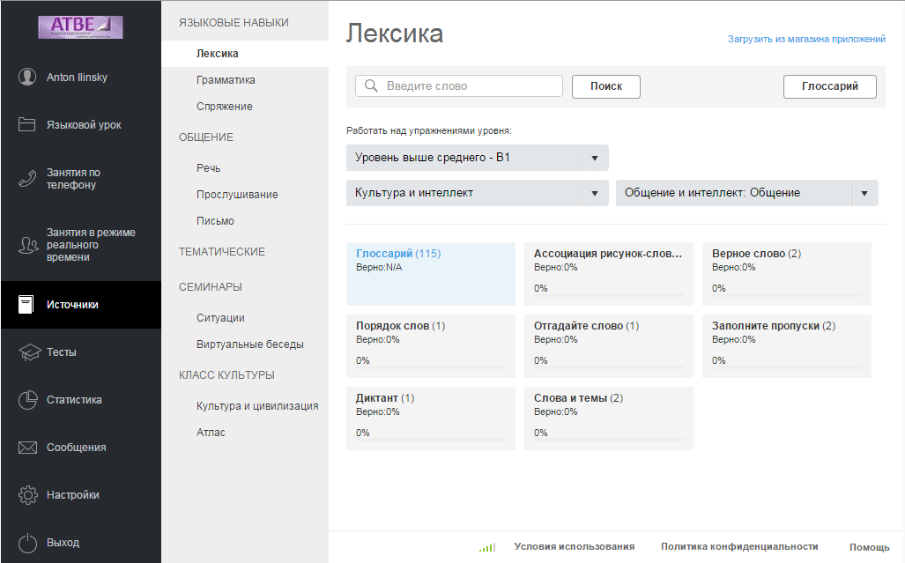
Раздел источники, лексика
Выбор
тематики
Глоссарий и
набор
упражнений
для введения
новых слов в оборот

Slide 33
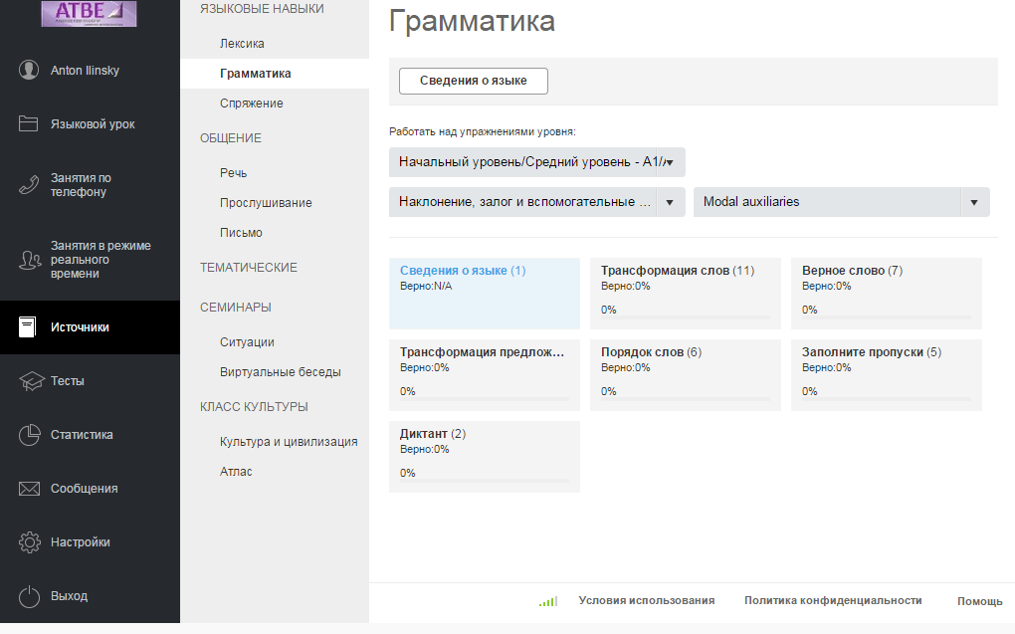
Раздел источники, грамматика – набор упражнений для изучения и закрепления грамматики для выбранного уровня и выбранной темы
Выбор
тематики
Правило и
набор
упражнений
для введения
правила в практику

Slide 34
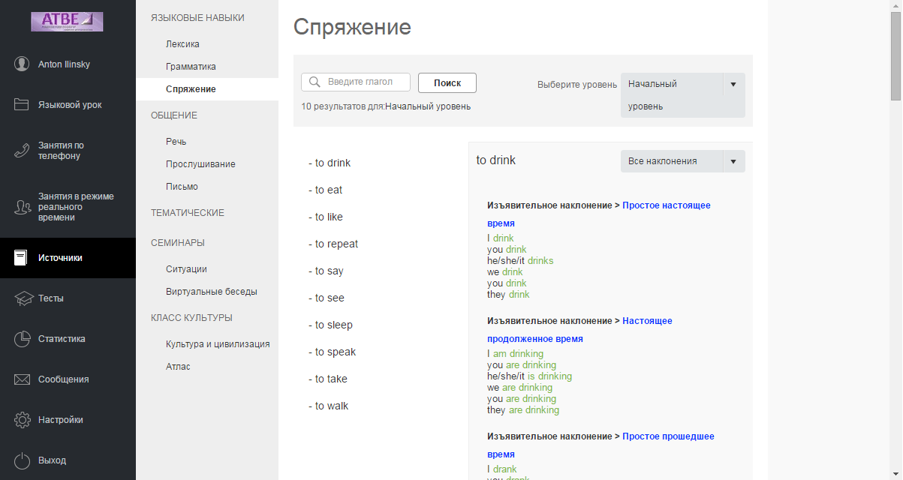
Раздел источники, спряжение глаголов

Slide 35
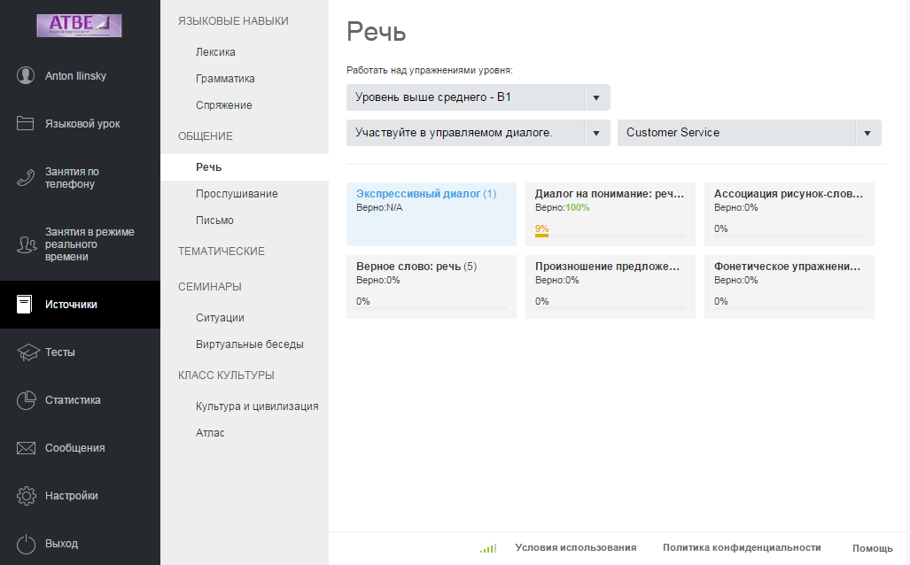
Раздел источники, отработка разговорных навыков
Выбор
тематики
Набор
практических
упражнений

Slide 36
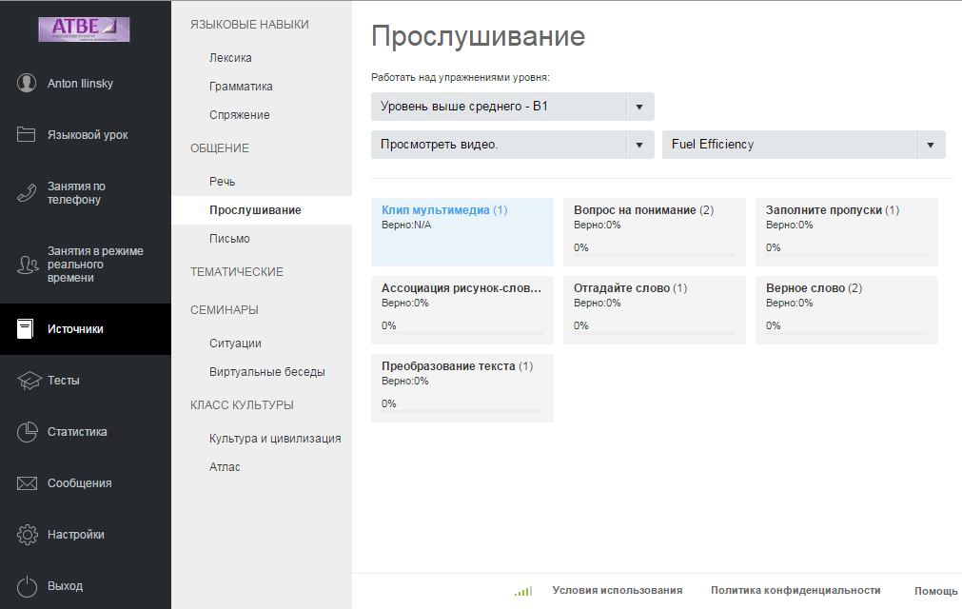
Раздел источники, отработка восприятия речи на слух
Выбор
тематики
Набор
практических
упражнений

Slide 37
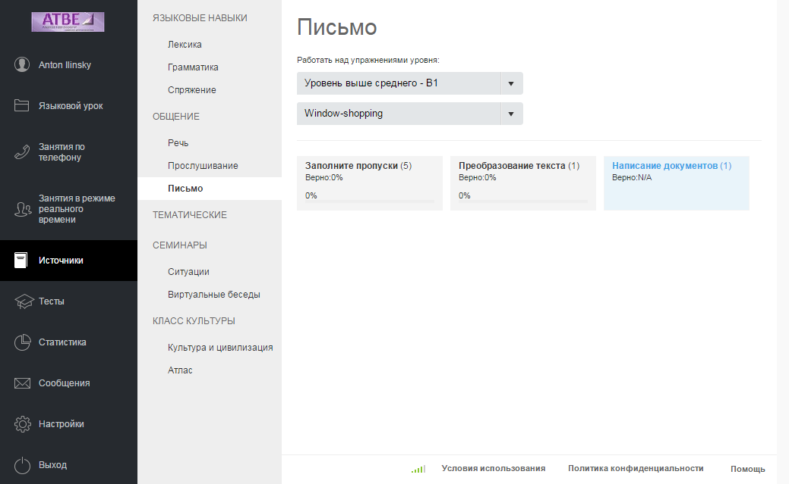
Раздел источники, отработка навыков письма
Выбор
тематики
Набор
практических
упражнений

Slide 38
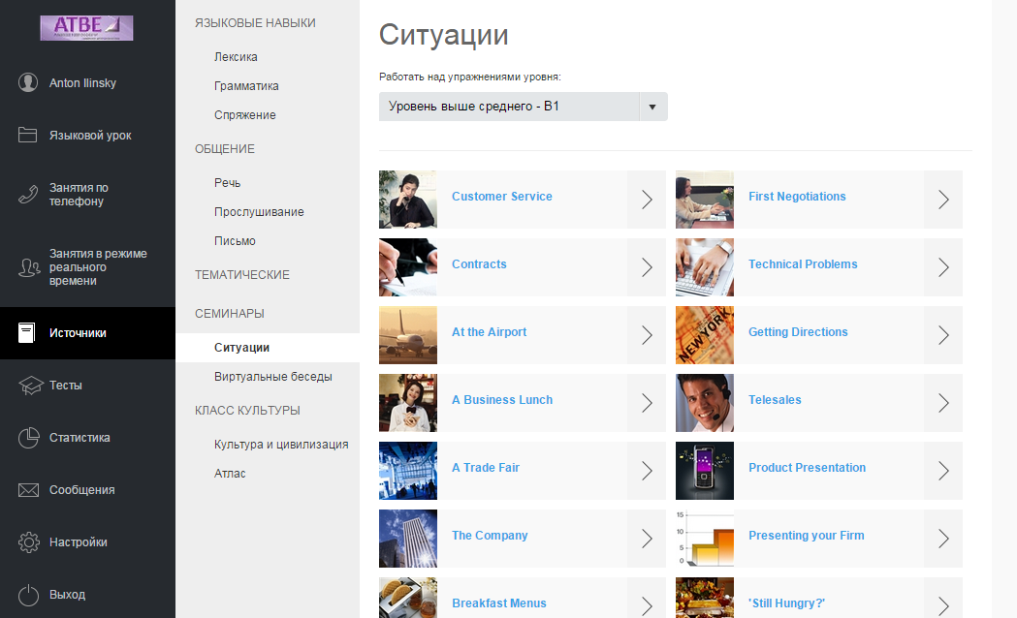
Раздел источники, набор интенсивов по различным тематикам, каждый из которых позволяет быстро подготовиться к нужной ситуации
Выбор
уровня
Набор
интенсивов

Slide 39
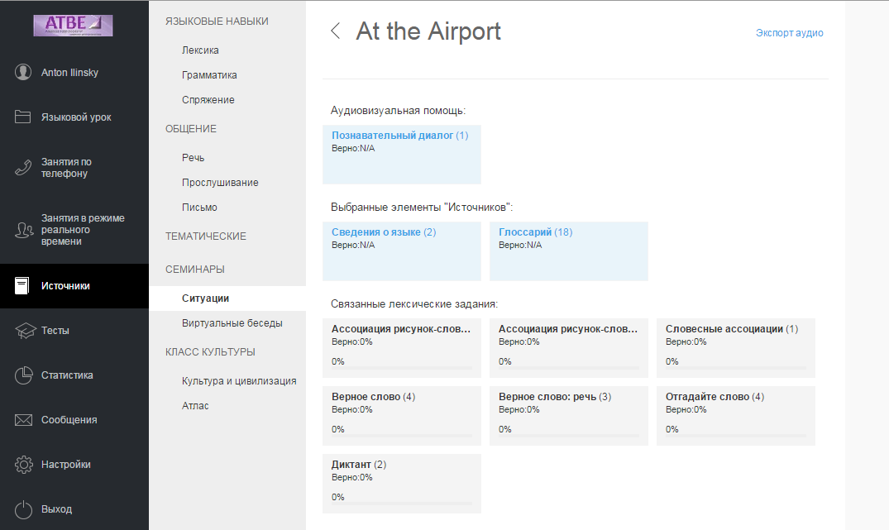
Раздел источники, ситуации – содержание интенсива по теме «В аэропорту»
Выбранная
тематика
Набор
практических
упражнений

Slide 40
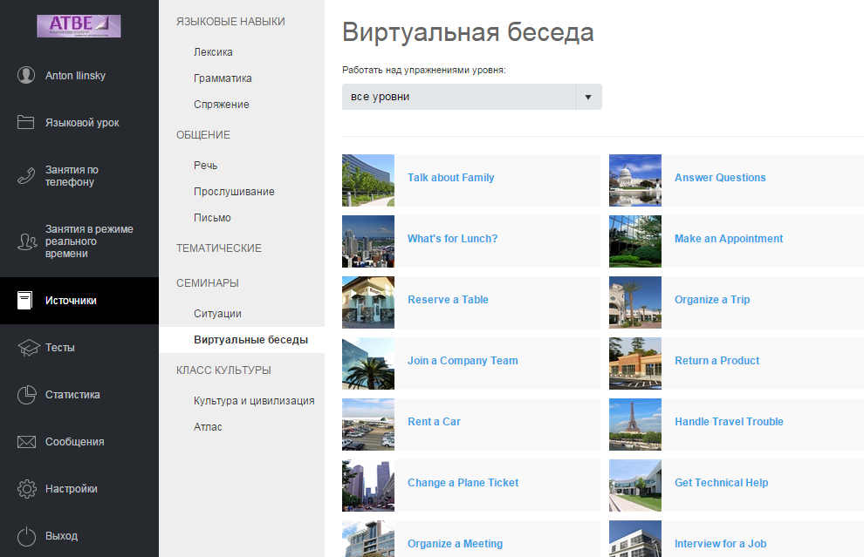
Раздел источники, виртуальные беседы, которые имитируют реальное общение, позволяют человеку справиться с языковым барьером (боязнью разговаривать на языке) и научиться быстро ориентироваться во время общения
Выбор
уровня
Набор
виртуальных
бесед

Slide 41
Раздел источники, виртуальные беседы – обозначение контекста беседы
Контекст диалога

Slide 42
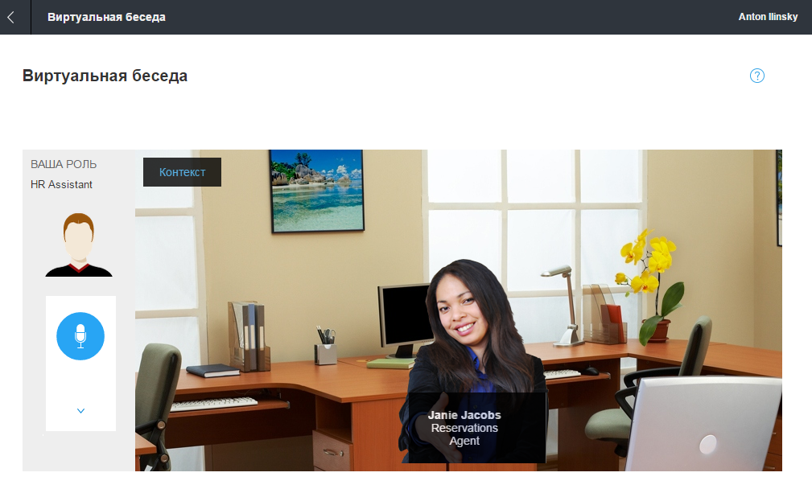
Раздел источники, виртуальные беседы – общение началось
Персонаж задает вопросы и адекватно реагирует на Ваши ответы

Slide 43
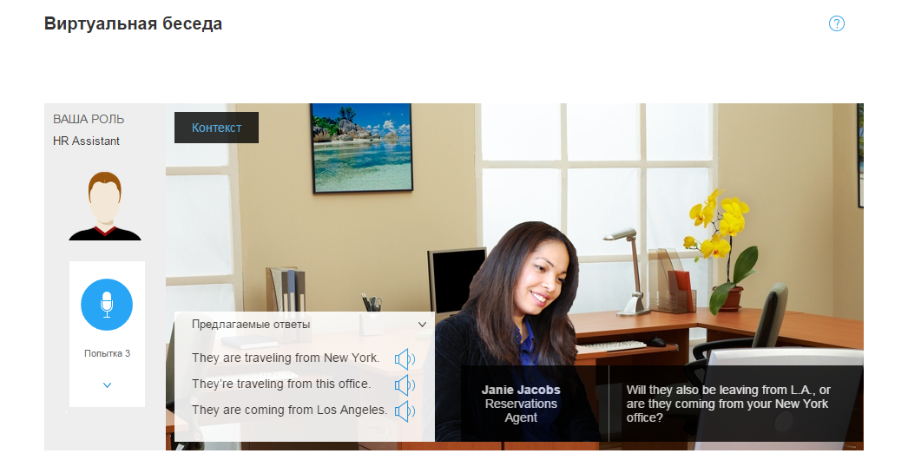
Раздел источники, виртуальные беседы – если два раза был дан неверный или невразумительный ответ, то учащийся получает подсказки: текст, который говорил персонаж (собеседник) и варианты подходящих ответов

Slide 44
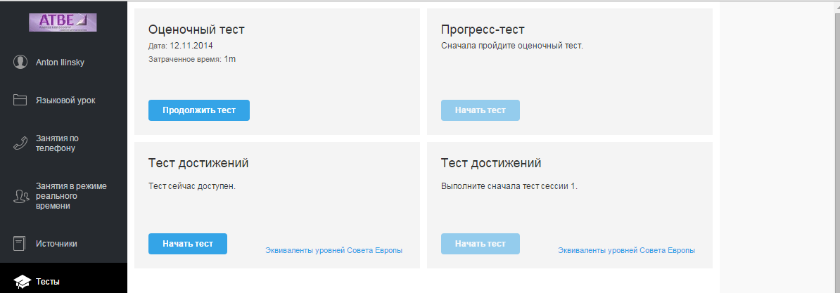
Раздел тесты. Оценочный тест определяет уровень знания языка в самом начале обучения, остальные тесты позволяют получить представление о результатах обучения. Тесты достижений частично эмитируют прохождение официальной сертификации и имеют привязку результатов к стандартам CEFR

Slide 45
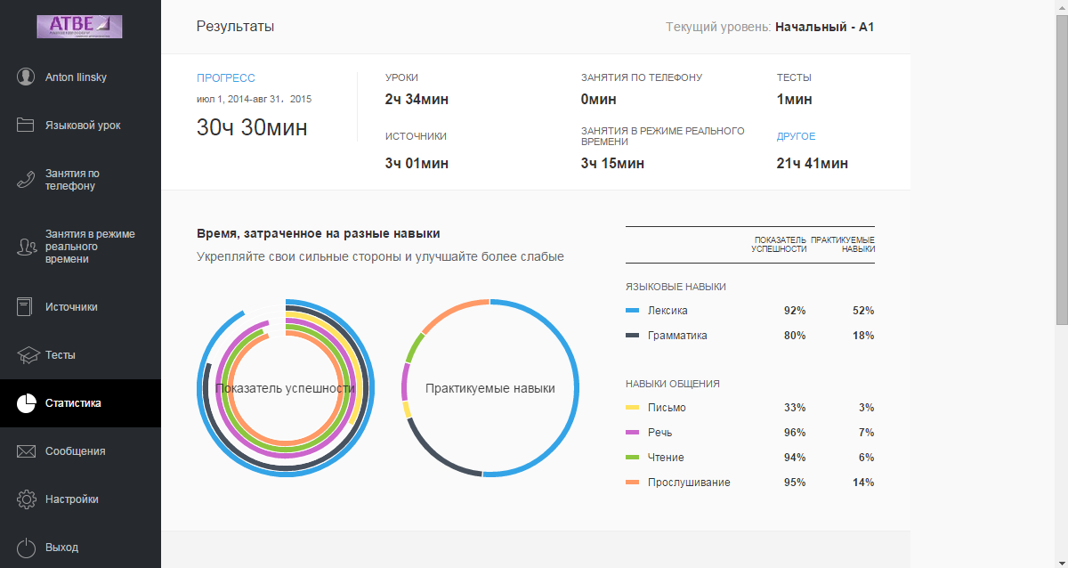
Общая статистика по результатам обучения студента

Slide 46
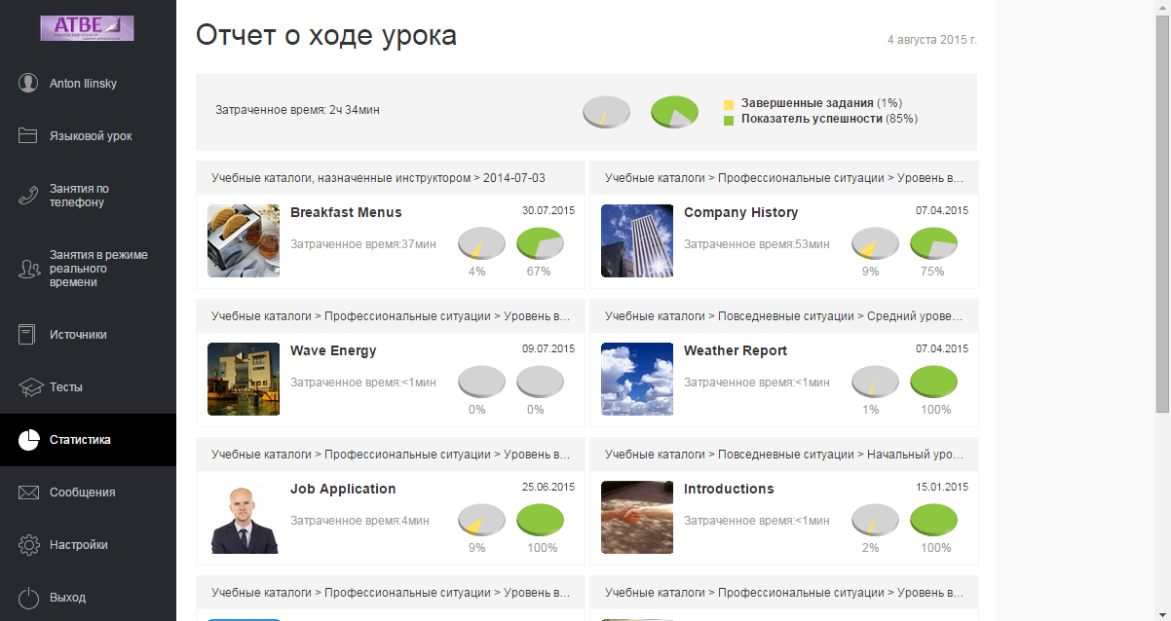
Отчет об успеваемости студента

Slide 47
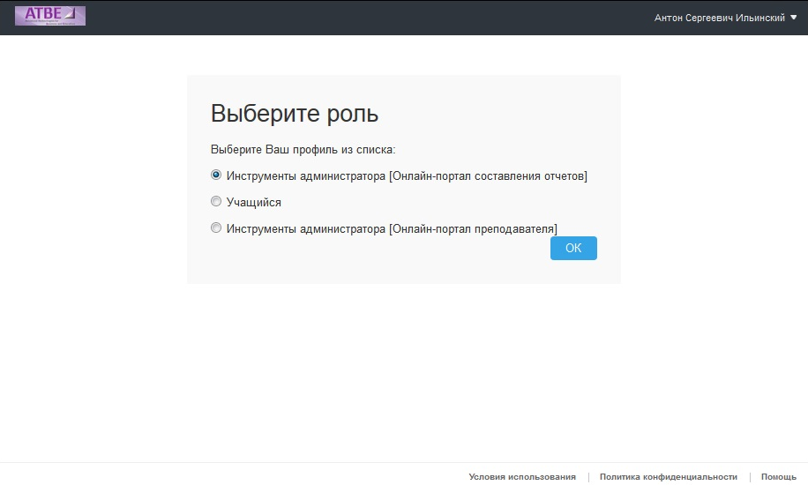
Вход в роли менеджера учебного процесса

Slide 48
Роль менеджера учебного процесса:
Архитектура Tell Me More
Роль учащегося
Роль преподавателя
Роль менеджера учебного процесса
Роль администратора
Доступ к 9 языкам обучения
Все уровни от новичка до эксперта
Входное, промежуточное и итоговое тестирование
Контроль обучения (время и результаты)
Общение, вопросы и ответы
Отправка индивидуальных заданий
Автоматические отчеты
Результаты обучения
Выгрузка отчетов об обучении
Регистрация учащихся, преподавателей и менеджеров
Формирование групп или классов
Управление пользователями и их данными

Slide 49
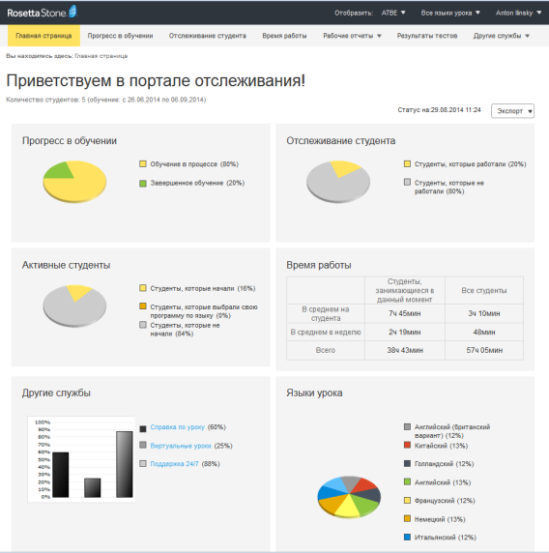
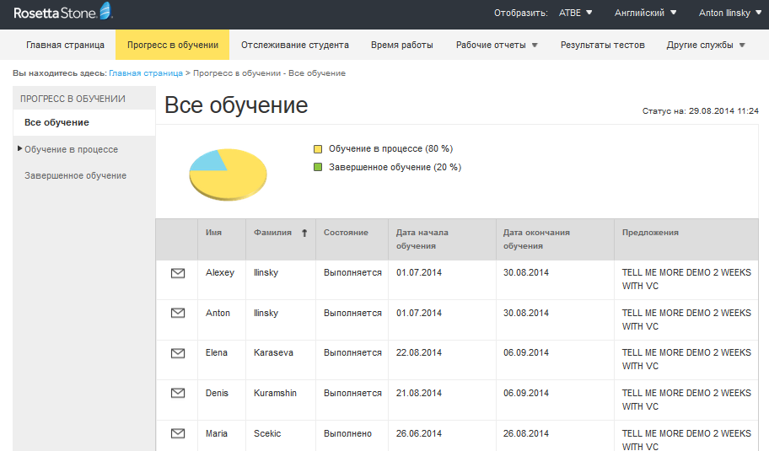
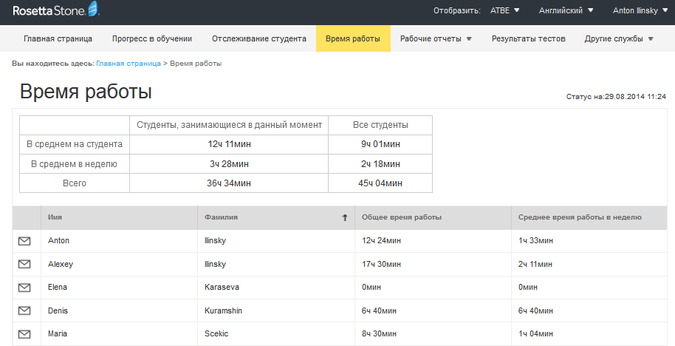
Портал менеджера учебного процесса
Автоматические отчеты об обучении
Выгрузка отчетов
Успеваемость учащихся по классам и языкам
Работа преподавателей
Комментарии к достигнутым результатам

Slide 50
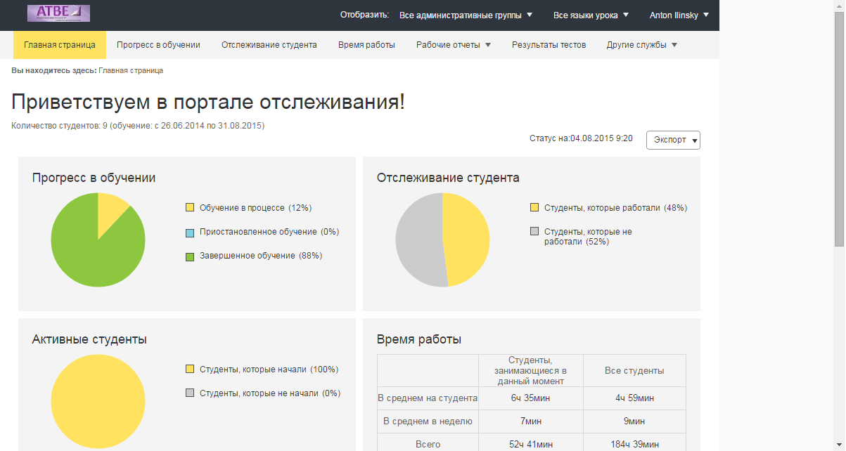
Основное окно

Slide 51
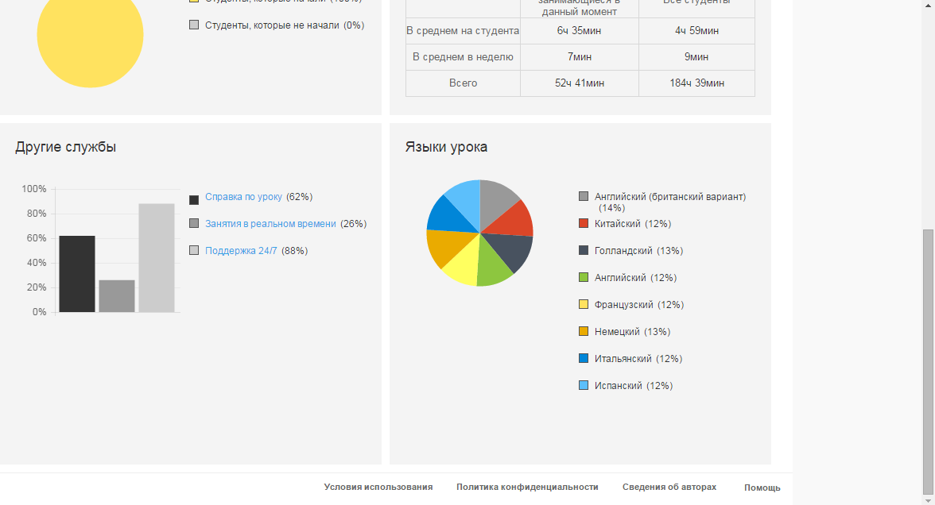
Основное окно - продолжение

Slide 52
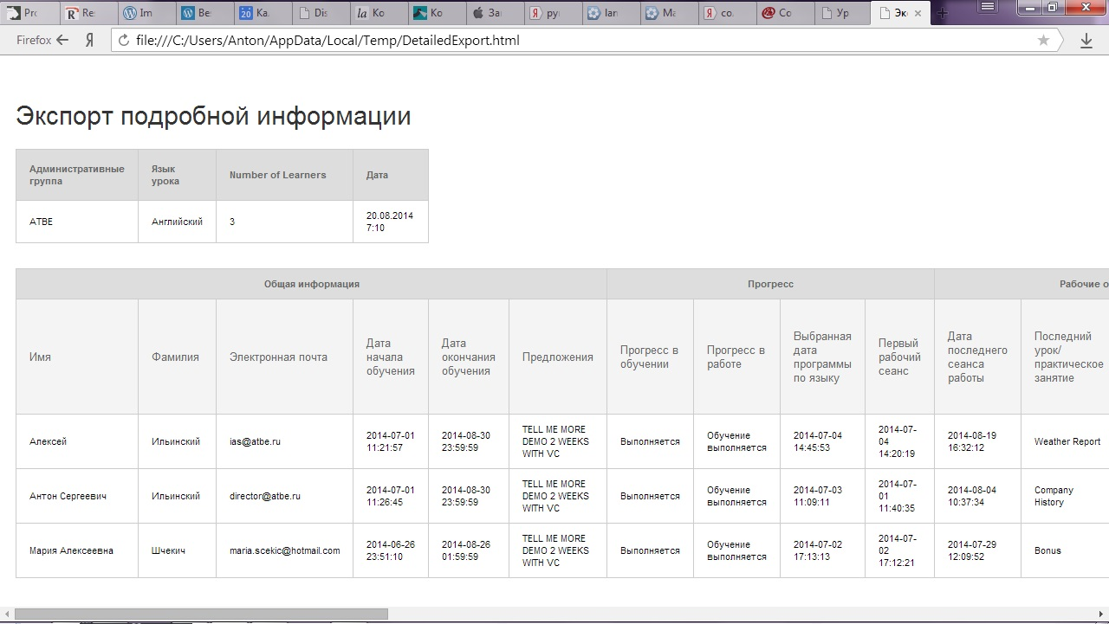
Фрагмент экспорта подробной информации об учебном процессе

Slide 53
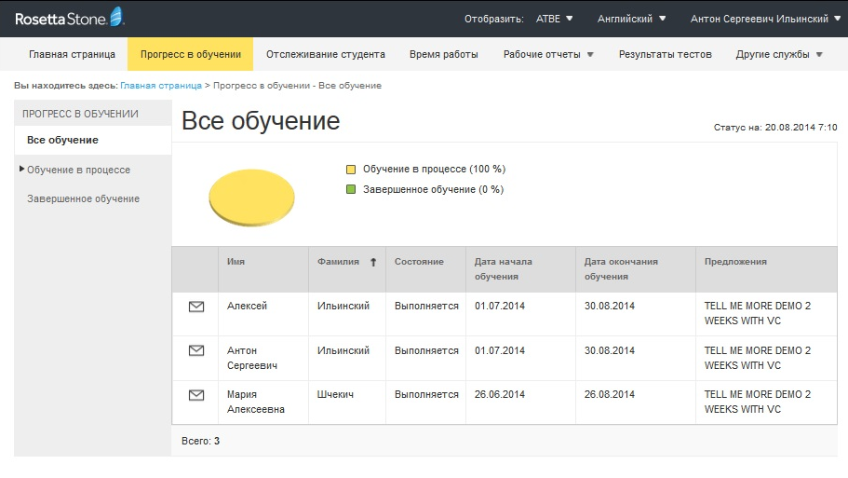
Прогресс в обучении

Slide 54
Студенты, которые работали в заданном периоде

Slide 55
Время обучения студентов

Slide 56
Выбор отслеживаемого языка

Slide 57
Адаптируемая оценочная шкала
Дифференцированный подход к задачам учащихся
Надежный способ оценить работу студентов
Мощный инструмент для преподавателей

Slide 58
Оценка на основе гибко задаваемых параметров
Настройка
одного
параметра

Slide 59
Выгруженный отчет на основе заданных параметров

Slide 60
Отчет по урокам

Slide 61
Отчет о прохождении тестов

Slide 62
Отчет по общению с преподавателем

Slide 63
Вход в роли преподавателя

Slide 64
Роль преподавателя:
Архитектура Tell Me More
Роль учащегося
Роль преподавателя
Роль менеджера учебного процесса
Роль администратора
Доступ к 9 языкам обучения
Все уровни от новичка до эксперта
Входное, промежуточное и итоговое тестирование
Контроль обучения (время и результаты)
Общение, вопросы и ответы
Отправка индивидуальных заданий
Автоматические отчеты
Результаты обучения
Выгрузка отчетов об обучении
Регистрация учащихся, преподавателей и менеджеров
Формирование групп или классов
Управление пользователями и их данными

Slide 65
Портал преподавателя Удобный и эффективный способ работы со студентами
Уровень, урок, отрабатываемые навыки
Объем выполненной работы
Затраченное время
Правильность ответов
Характер затруднений
Результаты тестов

Slide 66
Список учебных групп преподавателя

Slide 67
Главное окно одной учебной группы

Slide 68
Отслеживание студентов

Slide 69
Детализация процесса обучения одного студента – затраты времени

Slide 70
Детализация процесса обучения одного студента – выполнение уроков

Slide 71
Детализация процесса обучения одного студента – содержание одного из уроков и результаты его изучения

Slide 72
Обработка сообщения от студента о проблеме в выполнении задания - письмо

Slide 73
Обработка сообщения от студента о проблеме в выполнении задания – стриншот проблемного задания

Slide 74
Обработка сообщений от студента – история переписки

Slide 75
Назначение студенту индивидуальных заданий (индивидуальной траектории обучения)

Slide 76
Обработанные сообщения от студента

Slide 77
Возможно внедрение в систему собственных учебных и методических разработок

Slide 78
Имеется возможность совмещения Rosetta Stone® Advantage
c системами электронного обучения (LMS)
и другими …

Slide 79
Компания ATBE – официальный представитель решений Rosetta Stone в России, обязуется:
Предоставить в Ваше распоряжение компетентных специалистов
Предоставить педагогический и технический тренинг на стадии внедрения проекта Rosetta Stone® Advantage
Предоставить необходимые педагогические и технические материалы
Сотрудничать с Вами на всех стадиях реализации проекта Rosetta Stone® Advantage

Slide 80
Спасибо за внимание!
Контакты для связи:
Компания ATBE: 8 495 988-28-85 info@atbe.ru www.atbe.ru/rs

